Slide 1
C# 프로그래밍

Slide 2
학습내용
public 필드의 유혹
메소드보다 프로퍼티
자동 구현 프로퍼티
프로퍼티와 생성자
인터페이스의 프로퍼티
추상 클래스와 프로퍼티
무명 형식

Slide 3
public 필드의 유혹
할당 연산자 = 를 이용한 필드 액세스의 유혹
편리하나 클래스의 정보은닉에 맞지 않음
데이터의 오염 가능성이 높아짐
Get/Set 메소드를 사용해서 필드 은닉하기
읽고 쓰는 함수를 제공해서 해결
하지만 번거롭고 귀찮음
은닉성과 편의성을 모두 잡는 방법은?
-> 프로퍼티(Property)를 사용하자.
사용은 변수처럼 편리하게 접근 사용
정의는 함수처럼 구현되어 은닉 가능
class MyClass
{
int myField;
public int GetMyField() {
return myField;
}
public void SetMyField(int a) {
myField = a;
}
}
static void Main(string[] args)
{
MyClass obj = new MyClass();
obj.SetMyField(3);
Console.WriteLine(obj.GetMyField());
}

Slide 4
메소드보다 프로퍼티
get / set 접근자 , value 키워드
선언 형식 및 사용 예
get, set 으로 구성
get 은 값의 반환 (return)
set 은 값의 할당을 정의할 수 있다. (value)
메소드 형태로 구현됨
읽기전용 프로퍼티 - get 접근자만 구현하는 경우
private set – set 이 접근 불가이므로 동일
데모 예제 - Property
class MyClass
{
private int myField;
public int MyField
{
get
{
return myField;
}
set
{
myField = value;
}
}
}
MyClass obj = new MyClass();
obj.MyField = 3; //set
Console.WriteLine(obj.MyField); //get

Slide 5
자동 구현 프로퍼티
단순히 필드를 읽고 쓰기만 하는 경우 ( 조각모음 prop tap )
선언과 동시 초기화 (7.0)
데모 예제 - AutoImplementedProperty
public class NameCard
{
private string name;
public string Name
{
get { return name; }
set { name = value; }
}
}
public class NameCard
{
public string Name
{
get; set;
}
}
public class NameCard
{
public string Name { get; set; } = "Unknown";
}

Slide 6
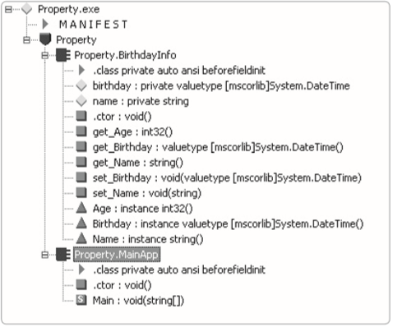
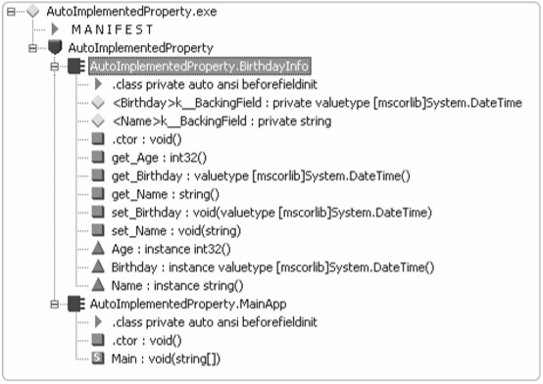
자동 구현 프로퍼티의 뒤에서 일어나는 일
직접 선언한 프로퍼티 vs 자동 구현 프로퍼티
컴파일러의 자동 선언 형식: <필드명>k_BackingField

Slide 7
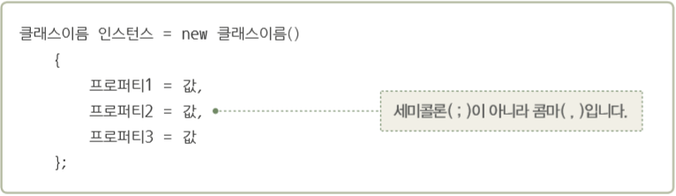
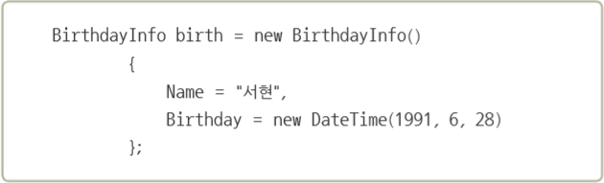
프로퍼티와 생성자
객체 생성시 프로퍼티를 이용한 필드 초기화
필요한 프로퍼티만 초기화 가능
사용 형식
사용 예
데모 예제 – ConstructorWithProperty

Slide 8
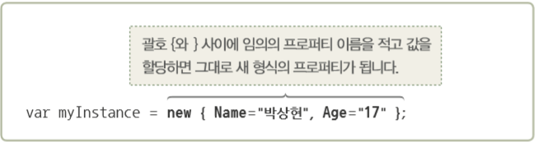
무명 형식 (익명형식, AnonymousType)
형식의 선언과 동시에 인스턴스 할당
인스턴스를 만들고 다시는 사용하지 않을 때
선언 및 사용 예
프로퍼티에 할당된 값은 변경 불가 (읽기전용 프로퍼티)
데모 예제 - AnonymousType
var a = new { Name = "홍길동", Age = 17 };
Console.WriteLine("Name:{0}, Age:{1}", a.Name, a.Age);

Slide 9
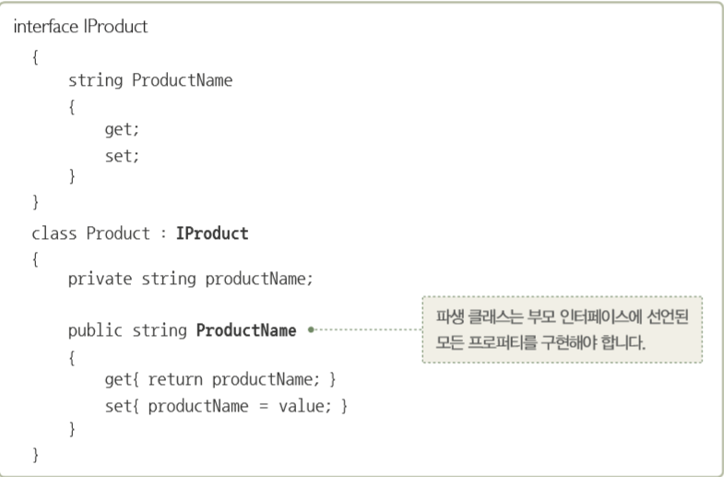
인터페이스의 프로퍼티
인터페이스에 프로퍼티 선언 가능
클래스의 자동 구현 프로퍼티 선언 동일
상속하는 클래스에서 프로퍼티 구현
선언 형식 및 사용 예
데모 예제 - PropertiesInInterface
interface IMyInterface
{
string MyProperty
{
get; set;
}
}

Slide 10
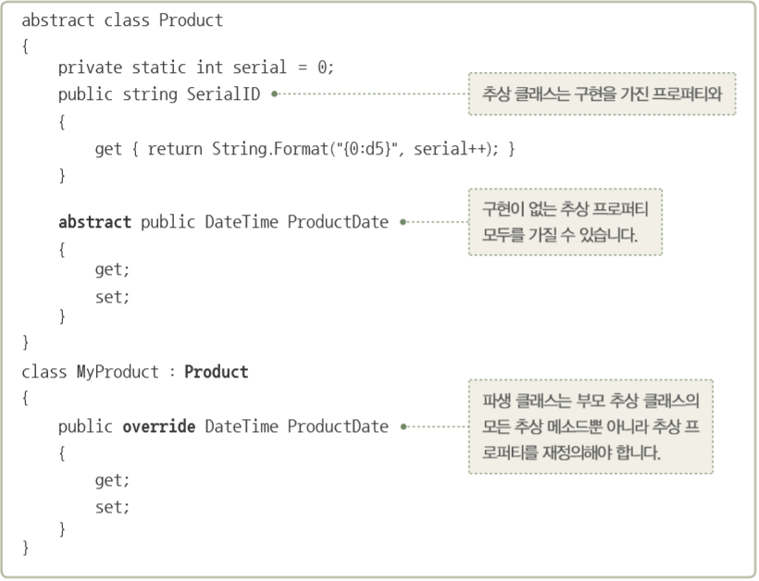
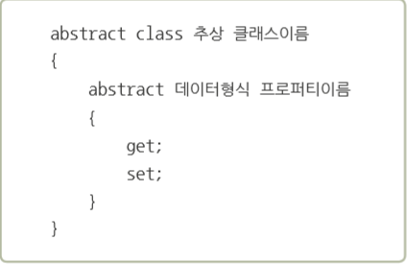
추상 클래스와 프로퍼티
추상클래스에서는 구현된 프로퍼티와 구현되지 않은 프로퍼티 모두 가능
구현되지 않은 프로퍼티
abstract 한정자 사용 -> 구현 필수
선언 형식
데모 예제 - PropertiesInAbstractClass

